Slide 1

Obsah přednášky
Počátky kvantové mechaniky, vlny vs. částice
Operátory a matematický aparát, reprezentace a vzájemné transformace
Postuláty kvantové mechaniky
Schrödingerova rovnice a její 1D řešení
Moment hybnosti a atom vodíku
Identické částice
Elementarizace pro střední školy
Notes:
Pozor je to pro verejnost … jednoduseji, schemata nazorna, ne moc analyz, jen par rovnic

Slide 2
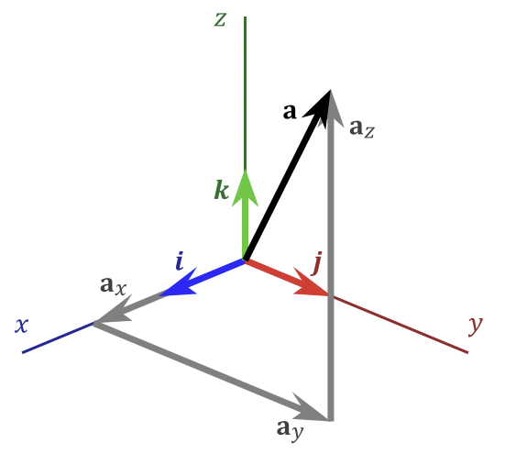






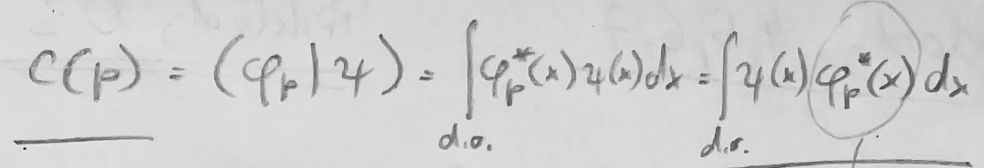











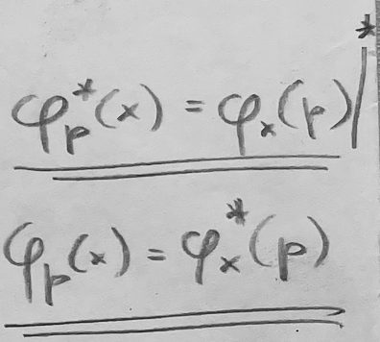


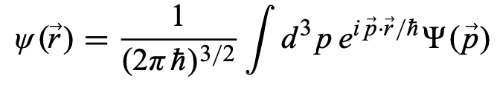
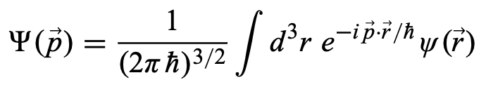
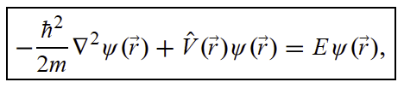
Shrnutí přednášky o operátorech a matematickém aparátu, reprezentacích a vzájemných transformacích:
Vlastnosti a operace na Hilbertově prostoru, lineárním vektorovém prostoru.
Definovali jsme skalární součin: kde platí
Vlnová funkce jako lineární kombinace bázových vektorů: a a
Pro srovnání, k čemu jsme dospěli v závěru této části: a a
Operátory a jejich působení: . , operátor změní vektor/funkci v jinou ze stejného prostoru:
Lineární hermiteovské/
hermiteovsky sdružené operátory:
Komutátor: a jeho důležitost při kvantifikaci neurčitosti: Střední hodnota:
Vlastní hodnoty a funkce lineárního hermiteovského operátoru:
Tedy pro platí reálné číslo a a standardní podmínky pro vlnovou funkci!
Rozklad vlnové funkce do vlastních funkcí lineárního hermiteovského operátoru, platí:
Souřadnicová reprezentace: , hybnostní: vztah bázových funkcí:
viz. Fourierova transformace
A stacionární Schrödingerova rovnice je:
gradient
hybnost v souřadnicové reprezentaci
nebo
2
Notes:
Pozor je to pro verejnost … jednoduseji, schemata nazorna, ne moc analyz, jen par rovnic

Slide 3
Povaha postulátů pro kvantový svět
Formalismus kvantové mechaniky je založen na postulátech této teorie.
Postuláty nebyly odvozeny, zakládají se na výsledcích experimentů (tak jak jsme je mimo jiné prošli v první kapitole) a jsou zapsány pomocí matematického aparátu, který jsme si připravili v druhé kapitole.
Důležitým důsledkem použití těchto postulátů je právě možnost kvantitativního popsání kvantového světa skrze teorii a experiment, a jejich shoda.
Postuláty reprezentují minimální počet předpokladů, které jsou potřeba k vytvoření teorie kvantové mechaniky.
Problém je, že tyto postuláty nelze přímo ověřit. Lze pouze usuzovat s vyvíjejících se měření a teorie, zda případně nepřímo neukazují na nějakou nesrovnalost – to se zatím za posledních 100 let nestalo. Člověk se tedy vztahuje k výsledkům teorie, která je postavena na těchto postulátech: pokud teorie funguje, postuláty jsou správné, pokud ne, pak je třeba změna - ostatně jako v jakékoli jiné fyzikální teorii!
Kvantová teorie ovšem funguje, a to velice dobře, dává přesné předpovědi o vývoji kvantových fyzikálních systémů a je opakovaně v souladu s experimenty!
A tedy:
přesnost předpovědí kvantové teorie nám dává nepochybnou evidenci o platnosti postulátů, na kterých je tato teorie postavena!
3
Notes:
Pozor je to pro verejnost … jednoduseji, schemata nazorna, ne moc analyz, jen par rovnic

Slide 4
Základní postuláty kvantové mechaniky
Klasická teoretická mechanika nám říká, že stav jakékoliv částice v jakémkoliv čase t je dán dvěma fundamentálními proměnnými: pozicí a hybností této částice. Jakékoliv další fyzikální veličiny relevantní pro studovaný systém jsou odvoditelné z těchto dvou. Navíc, pakliže známe tyto proměnné pro daný čas t, tak například pomocí Newtonova druhého zákona či Hamiltonových rovnic můžeme předpovědět, jak se systém bude vyvíjet v čase v budoucnu, jaký bude jeho stav např. v čase t‘.
Kvantově-mechanické protějšky k těmto fundamentálním úvahám, či postulátům, jsou postuláty kvantové mechaniky, které nám umožňují pochopit:
Jak je kvantový stav popsán matematicky pro daný čas t
Jak spočítat různé fyzikální veličiny dané tímto kvantovým vztahem, a
Pokud tak známe stav systému v čase t, jak najít stav systému v jakémkoliv pozdějším čase t‘, a tedy jak popsat časový vývoj systému
4
Notes:
Pozor je to pro verejnost … jednoduseji, schemata nazorna, ne moc analyz, jen par rovnic

Slide 5








Základní postuláty kvantové mechaniky
Stav systému
Stav jakéhokoliv fyzikálního systému je specifikován v každém čase t pomocí stavového vektoru ket (tedy vlnové funkce, pokud promítneme stavový vektor na nějakou bázi), stavový vektor obsahuje (a slouží i jako prvek k dalšímu odvození) všechny potřebné informace o systému. Jakákoliv superpozice stavových vektorů je také stavový vektor.
Pozorovatelné a operátory
Každá fyzikální měřitelná veličina A, zvaná v kv. mechanice pozorovatelná, či dynamická proměnná, je reprezentována lineárním hermiteovským operátorem jehož vlastní vektory jsou kompletní bází.
Měření a vlastní hodnoty operátorů
Měření pozorovatelné A může být formálně reprezentováno působením operátoru na stavový vektor . Jediným možným výsledkem takovéhoto působení je získání jedné z vlastních hodnot (tyto jsou reálné) daného operátoru . Pokud je výsledkem měření pozorovatelné A na stavu vlastní hodnota , pak se stav systému po měření okamžitě změní na
kde . Poznámka: je složka vektoru při jeho projekci na vlastní vektor .
Pravděpodobnostní povaha měření
Pro diskrétní spektrum: pokud měříme A ve stavu , pak pravděpodobnost získání nedegenerované vlastní hodnoty je:
pokud je systém před měřením již ve stavu pak měření A dává stoprocentně :
Pro spojité spektrum: předchozí výraz pro pravděpodobnost lze převést na hustotu pravděpodobnosti měření A, dá hodnotu mezi a, a+da systému původně ve stavu :
např. hustota pravděpodobnosti nalezení částice v intervalu x, x+dx je dána výrazem:
Časový vývoj systému
Časový vývoj stavového vektoru (stavu, tedy vlnové funkce) je popsán časově závislou Schrödingerovou rovnicí:
kde je Hamiltonův operátor reprezentující celkovou energii systému:
Vzpomeňme:
Vzpomeňme:
5
Notes:
Pozor je to pro verejnost … jednoduseji, schemata nazorna, ne moc analyz, jen par rovnic

Slide 6
Základní postuláty kvantové mechaniky
Stav systému
Stav jakéhokoliv fyzikálního systému je specifikován v každém čase t pomocí stavového vektoru ket (tedy vlnové funkce, pokud promítneme stavový vektor na nějakou bázi), stavový vektor obsahuje (a slouží i jako prvek k dalšímu odvození) všechny potřebné informace o systému. Jakákoliv superpozice stavových vektorů je také stavový vektor.
Pozorovatelné a operátory
Každá fyzikální měřitelná veličina A, zvaná v kv. mechanice pozorovatelná, či dynamická proměnná, je reprezentována lineárním hermiteovským operátorem jehož vlastní vektory jsou kompletní bází.
Měření a vlastní hodnoty operátorů
Měření pozorovatelné A může být formálně reprezentováno působením operátoru na stavový vektor . Jediným možným výsledkem takovéhoto působení je získání jedné z vlastních hodnot (tyto jsou reálné) daného operátoru . Pokud je výsledkem měření pozorovatelné A na stavu vlastní hodnota , pak se stav systému po měření okamžitě změní na
kde . Poznámka: je složka vektoru při jeho projekci na vlastní vektor .
Pravděpodobnostní povaha měření
Pro diskrétní spektrum: pokud měříme A ve stavu , pak pravděpodobnost získání nedegenerované vlastní hodnoty je:
pokud je systém před měřením již ve stavu pak měření A dává stoprocentně :
Pro spojité spektrum: předchozí výraz pro pravděpodobnost lze převést na hustotu pravděpodobnosti měření A, dá hodnotu mezi a, a+da systému původně ve stavu :
např. hustota pravděpodobnosti nalezení částice v intervalu x, x+dx je dána výrazem:
Časový vývoj systému
Časový vývoj stavového vektoru (stavu, tedy vlnové funkce) je popsán časově závislou Schrödingerovou rovnicí:
kde je Hamiltonův operátor reprezentující celkovou energii systému:
Stav systému v čase t
Vzpomeňme:
Vzpomeňme:
Vývoj systému v čase
6
Notes:
Pozor je to pro verejnost … jednoduseji, schemata nazorna, ne moc analyz, jen par rovnic

Slide 7

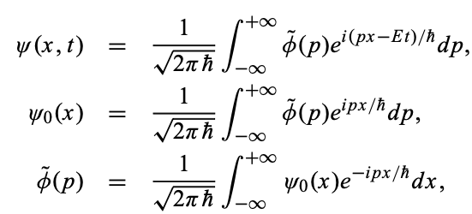



1. Stav systému
K matematickému popsání kvantového systému používáme tedy komplexní funkci, která patří do Hilbertova prostoru, tzv. ket vektor
, který obsahuje veškeré informace o studovaném systému a ze kterého můžeme spočítat veškeré fyzikální veličiny, které nás zajímají. Jak jsme již ukázali, tento vektor můžeme reprezentovat dvěma způsoby:
Jako vlnovou funkci v souřadnicové reprezentaci:
Jako vlnovou funkci v hybnostní/momentové reprezentaci:
Čili abychom například popsali v kvantové mechanice 1D částici, použijeme vlnovou funkci namísto dvou reálných čísel (souřadnice x a hybnost p) jako to děláme v klasické mechanice.
Takováto matematická funkce (stavový vektor) ovšem musí reprezentovat fyzikální systém, musí mít fyzikální smysl. Jaké jsou tedy matematické nároky na to, abychom z obecné vlnové funkce získali takovou, která popisuje fyzikální realitu?
Už jsme si to říkali, jedná se o tzv. standardní podmínky, pro vlnovou funkci i její první derivaci podle souřadnice:
Konečnost/omezenost funkcí – tj. nemůže jít např. exponenciálně do nekonečna – nezapomeňme, počítáme z ní hustotu pravděpodobnosti!
Funkce musí být spojité (včetně prvních derivací) – podmínka pro možnost je derivovat a tedy počítat Schrödingerovu rovnici!
Jednoznačnost – jedné pozici nemohou náležet různé pravděpodobnosti stavu.
Pro vázané stavy musí být kvadraticky integrovatelné – jak již diskutováno dříve. Volná částice nemůže mít ostře definovanou hybnost či energii > vlnová klubka.
Vzpomeňme:
6
Notes:
Pozor je to pro verejnost … jednoduseji, schemata nazorna, ne moc analyz, jen par rovnic

Slide 8




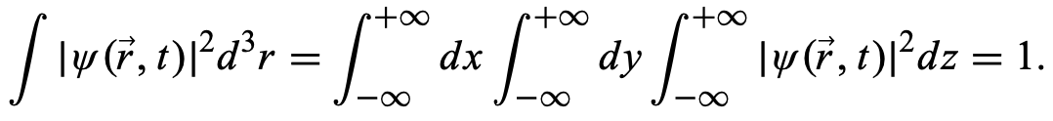








Stav systému
Hustota pravděpodobnosti:
O smyslu vlnové funkce jsme také hovořili ve spojitosti s Bornem, pouze druhá mocnina její amplitudy má fyzikální význam a to jako hustota pravděpodobnosti. Pak vyjadřuje pravděpodobnost nalezení částice v čase t v objemu lokalizovaném v intervalu
Pro zopakování: celková pravděpodobnost nalezení částice kdekoliv v prostoru je rovna jedné…
Vlnová funkce, která splňuje výšeuvedenou relaci se nazývá normalizovanou. Jednotkově pak platí pro , že má rozměr , kde L je délka. Dále: Je dobré si uvědomit, že a , kde je reálné číslo, reprezentují stejný stav. Proč? … Význam pro hustotu pravděpodobnosti?
Pro pochopení, která z následujících funkcí reprezentuje fyzikálně akceptovatelnou vlnovou funkci? Proč?
a
,
7
Notes:
Pozor je to pro verejnost … jednoduseji, schemata nazorna, ne moc analyz, jen par rovnic

Slide 9
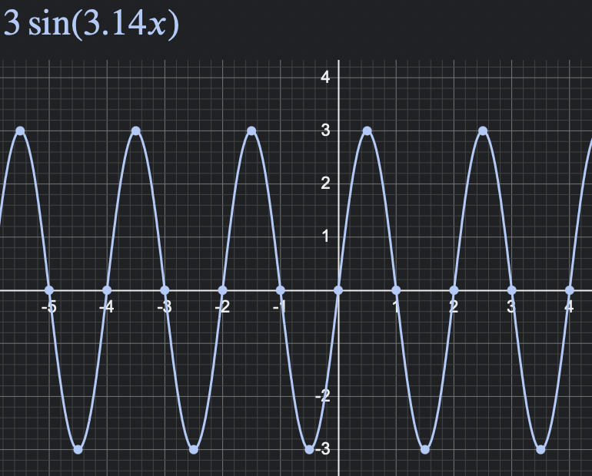
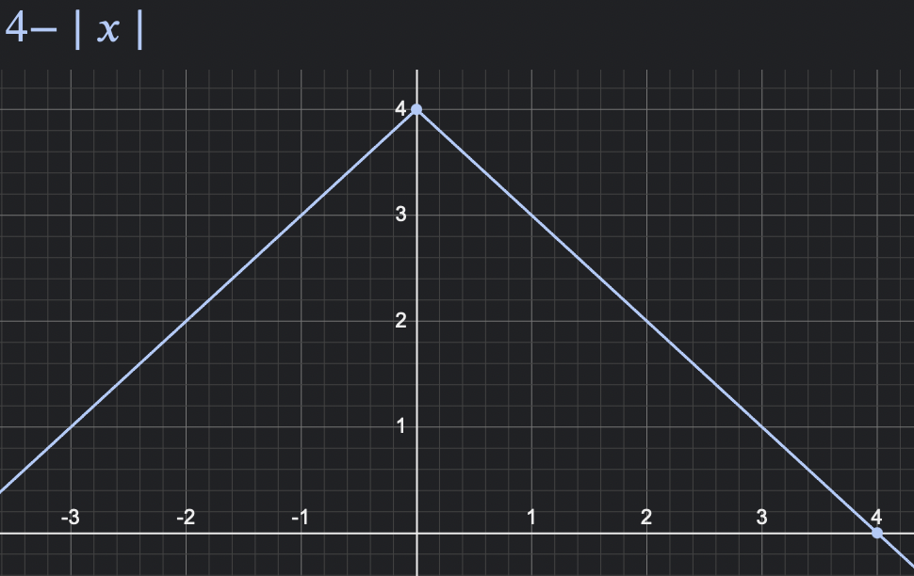
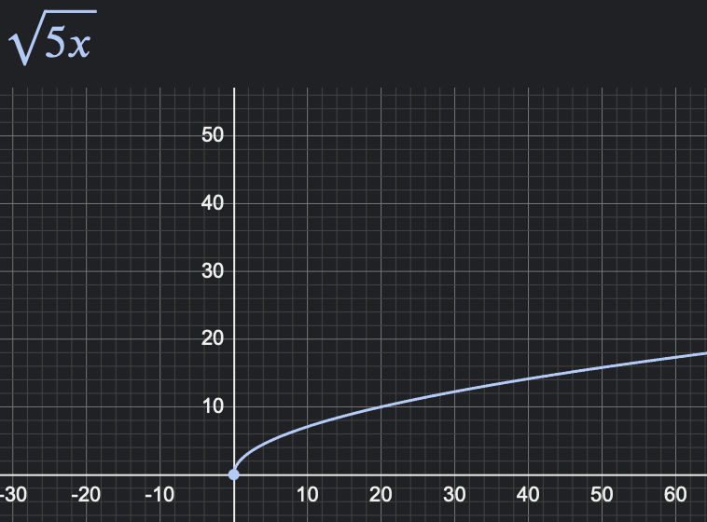
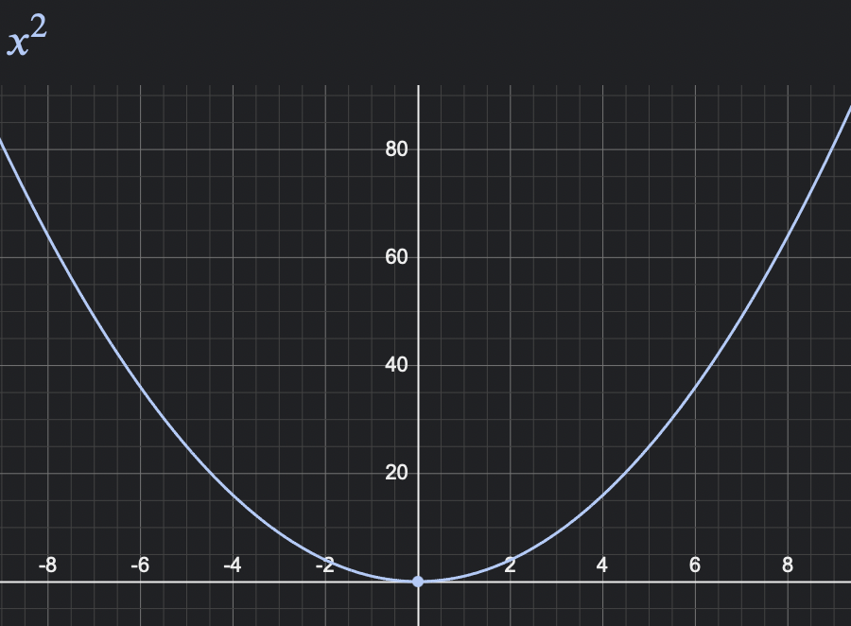
Stav systému
Hustota pravděpodobnosti:
O smyslu vlnové funkce jsme také hovořili ve spojitosti s Bornem, pouze druhá mocnina její amplitudy má fyzikální význam a to jako hustota pravděpodobnosti. Pak vyjadřuje pravděpodobnost nalezení částice v čase t v objemu lokalizovaném v intervalu
Pro zopakování: celková pravděpodobnost nalezení částice kdekoliv v prostoru je rovna jedné…
Vlnová funkce, která splňuje výšeuvedenou relaci se nazývá normalizovanou. Jednotkově pak platí pro , že má rozměr , kde L je délka. Dále: Je dobré si uvědomit, že a , kde je reálné číslo, reprezentují stejný stav. Proč? … Význam pro hustotu pravděpodobnosti?
Pro pochopení, která z následujících funkcí reprezentuje fyzikálně akceptovatelnou vlnovou funkci? Proč?
a
,
7b
Notes:
Pozor je to pro verejnost … jednoduseji, schemata nazorna, ne moc analyz, jen par rovnic

Slide 10



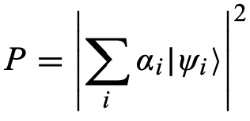

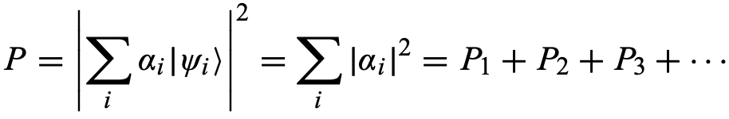








Stav systému
Princip superpozice:
Stav kvantového fyzikálního systému nemusí být reprezentován jen jednou vlnovou funkcí, může být reprezentován superpozicí dvou a více vlnových funkcí. Pokud vlnové funkce a odděleně vyhovují/jsou řešením Schrödingerovy rovnice, pak vlnová funkce Schrödingerově rovnici vyhovuje také, kdy alfy jsou komplexní čísla.
Schrödingerova rovnice je lineární rovnice, čili z principu superpozice plyne, že lineární superpozice mnoha vlnových funkcí (které popisují různé povolené fyzikální stavy systému) dává novou vlnovou funkci, která reprezentuje možný stav systému také:
kde alfy jsou opět komplexní čísla a veličina je pravděpodobnost pro tento superponovaný stav.
Pokud budou jednotlivé složky vzájemně ortonormální, pak bude tato pravděpodobnost rovna součtu dílčích pravděpodobností pro jednotlivé složky (stavy):
kde je pravděpodobnost nalezení systému ve stavu
Příklad pro vlnovou funkci:
Je normalizovaná?
Jaká je pravděpodobnost nalezení systému ve stavu ?
Pro další stavy?
celkem tedy:
8
Notes:
Pozor je to pro verejnost … jednoduseji, schemata nazorna, ne moc analyz, jen par rovnic

Slide 11




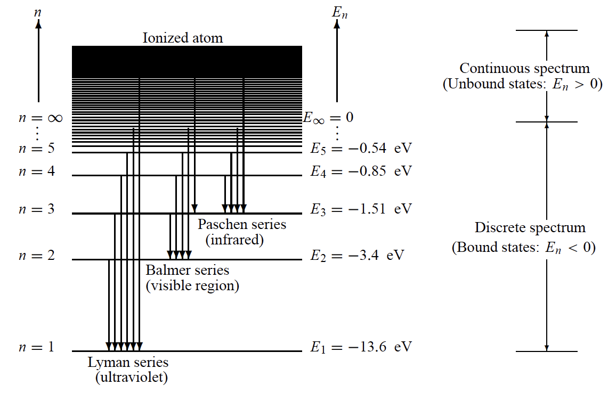
2. Pozorovatelné a operátory:
Pozorovatelnou nazýváme dynamickou proměnnou, kterou můžeme měřit. My se setkáme s těmito proměnnými jako souřadnice, hybnost, moment hybnosti a energie. Jak reprezentujeme tyto proměnné v kvantové mechanice?
Dle druhého postulátu je každá měřitelná fyzikální veličina, tedy pozorovatelná (měřitelná), reprezentována hermiteovským operátorem. Jako například hybnost je v 1D souřadnicové reprezentaci reprezentována operátorem:
Obecně, jakákoliv funkce , která závisí na veličinách souřadnice/polohy a hybnosti, může být vyjádřena v kvantově mechanickém zápisu jako funkce operátorů polohy a hybnosti:
Například operátor pro Hamiltonián (proměnná, která je součtem kinetické a potenciální energie):
můžeme psát: kde je Laplaceův operátor daný:
A protože je operátor hybnosti hermiteovský a potenciální energie je reálná funkce, pak i operátor Hamiltoniánu je hermiteovský. Víme, že vlastní hodnoty hermiteovského operátoru jsou reálné a tedy spektrum hermiteovského operátoru, které je tvořeno sadů vlastních hodnot, je také reálné.
Spektrum vlastních hodnot může být spojité i diskrétní (i směs obou):
V případě vázaných stavů má Hamiltonián diskrétní spektrum
V případě volných stavů má Hamiltonián spojité spektrum
V případě periodických vázaných stavů má Hamiltonián pásové spektrum
Obecně, Hamiltonián bude mít vázané či spojité spektrum, ve stejném smyslu
jako klasické proměnné budou mít vázané či volné hodnoty.
Operátory a mají spojitá spektra, protože p a r mohou nabývat kontinuálních
hodnot. Energie je složitější, její spektrum může být smíšené.
9
Notes:
Pozor je to pro verejnost … jednoduseji, schemata nazorna, ne moc analyz, jen par rovnic

Slide 12
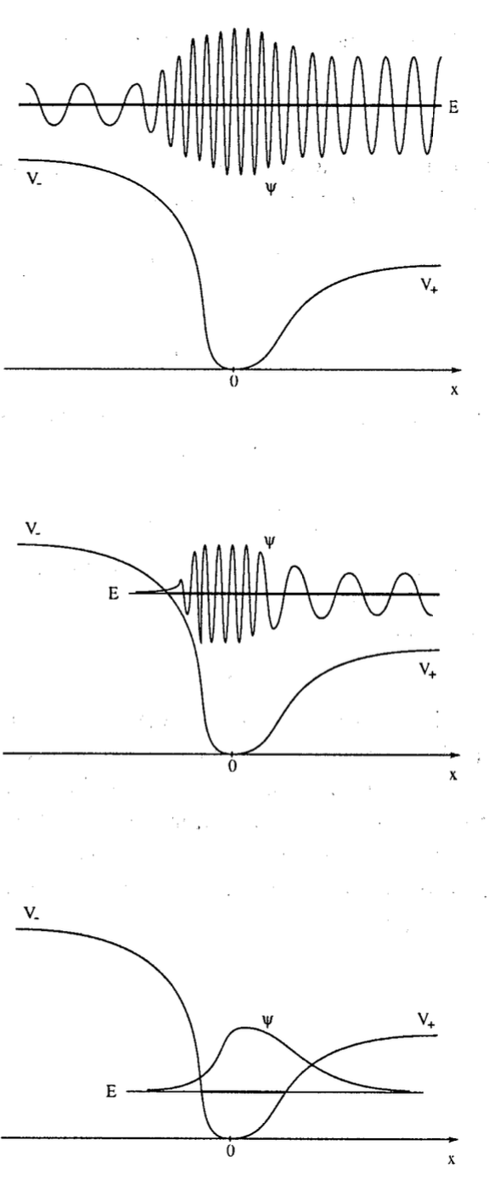
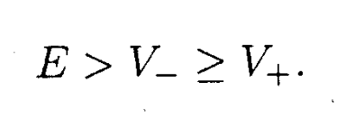
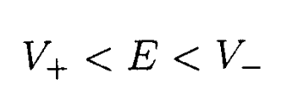
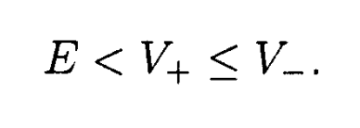

2. Pozorovatelné a operátory:
Pokud funkce není
kvadraticky integrovatelná?
>>>
volná částice (~ de Broglieova vlna,
~ bázový vektor)
s ostře definovanou hybnost
či energii – což není fyzikální
9b
Notes:
Pozor je to pro verejnost … jednoduseji, schemata nazorna, ne moc analyz, jen par rovnic

Slide 13
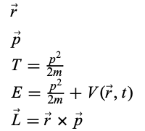
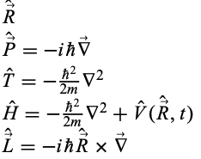








Některé pozorovatelné a jejich operátory
(zde v souřadnicové reprezentaci):
2. Pozorovatelné a operátory
Podle pátého postulátu, kde je uvedena Schrödingerova časově závislá rovnice: můžeme říci, že celková energie systému je dána skrze operátor:
Lze to ukázat ještě následovně: volná částice s hybností a energií E je dána vlnovou funkcí , pokud ji derivujeme podle času, tak dostáváme
Podobně, podívejme se na vlastní funkce a hodnoty operátoru hybnosti: ,
řešením této rovnice je funkce:
A protože je vlastní hodnota operátoru tak vlastní funkce je redukována na:
A rovnice pro vlastní hodnoty a vlastní funkce operátoru hybnosti bude vypadat:
Z výše uvedeného je tedy zřejmé, že operátory reprezentují jedna ku jedné měřitelné veličiny, pozorovatelné.
10
Notes:
Pozor je to pro verejnost … jednoduseji, schemata nazorna, ne moc analyz, jen par rovnic

Slide 14




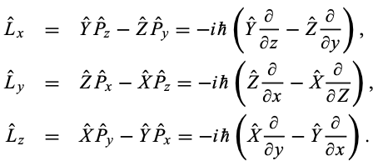
Některé pozorovatelné a jejich operátory
(zde v souřadnicové reprezentaci):
2. Pozorovatelné a operátory
Jako příklad najdeme operátor pro moment hybnosti (v souřadnicové reprezentaci)…
Klasicky zapíšeme moment hybnosti ve třech dimenzích následovně: , kde
Abychom našli operátor momentu hybnosti, potřebujeme nahradit jim odpovídajícími operátory
A tedy:
Což vede na následující vztahy:
Je třeba si také uvědomit, že operátory souřadnice a hybnosti nekomutují, záleží tedy na pořadí!
a
a
11
Notes:
Pozor je to pro verejnost … jednoduseji, schemata nazorna, ne moc analyz, jen par rovnic

Slide 15
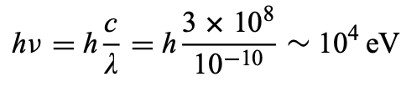


3. Měření a vlastní hodnoty operátorů
Kvantová teorie popisuje výsledky měření, bez spekulací o neměřitelném.
V klasické fyzice měřením zkoumaný systém ovlivníme jen málo (např. měření vzdálenosti laserem) a můžeme tento vliv zanedbat, v mikrosvětě měření ovlivní studovaný systém zásadním způsobem (např. laserem indukovaná fluorescence atomů plynu při měření hustoty metastabilních částic) a vliv měření zanedbat nemůžeme.
Uvažujme následující příklad: měříme pozici elektronů v atomu vodíku pomocí rozptylu světla/fotonů přímo na těch elektronech.
Abychom určili pozici co nejpřesněji, použijeme co nejkratší vlnové délky světelného záření, fotonů
Rozměry elektronových drah jsou v řádu 10⁻¹⁰ m a tedy potřebujeme záření o menší vlnové délce a tedy energii:
Pokud takový foton bude interagovat s elektronem v elektronovém obalu vodíku, který má ionizační energii 13.6 eV, tak samozřejmě tento elektron nejen ovlivní, ale kompletně jej vyhodí z orbity – vodík tedy bude ionizovaný
Měření změní stav kvantového systému: měření tedy v teorii reprezentujeme působením operátoru, kdy po jeho provedení, po jeho působení, bude systém v jednom z vlastních stavů tohoto operátoru (v jedné z vlastních hodnot – reálných hodnot veličiny reprezentované operátorem). Pokud máme systém ve stavu , může být reprezentován superpozicí stavů:
Akt měření A tedy změní stav systému z na jeden z jeho vlastních stavů operátoru a výsledkem měření je vlastní hodnota
Jedinou vyjímkou je, když se systém již v jednom z vlastních stavů měřené veličiny nachází, když tedy bude před měřením v pak výsledkem měření bude se stoprocentní pravděpodobností hodnota Bez toho aby se změnil stav, systém zůstane tedy v .
12
Notes:
Pozor je to pro verejnost … jednoduseji, schemata nazorna, ne moc analyz, jen par rovnic

Slide 16


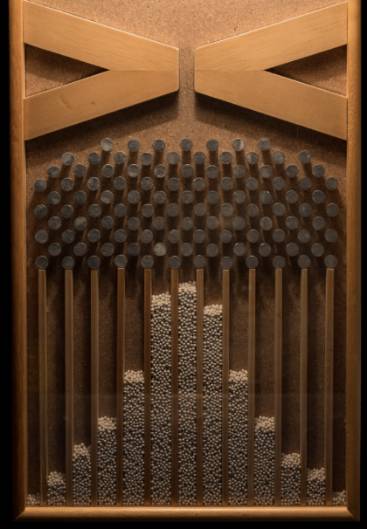






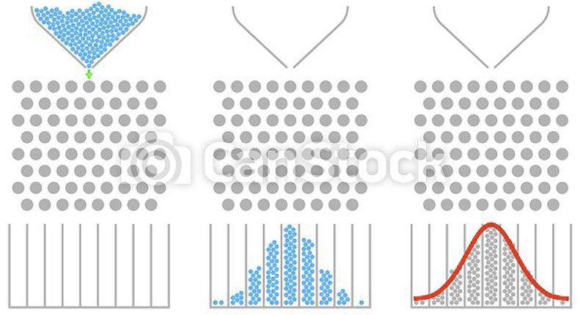

3. Měření a vlastní hodnoty operátorů a 4. Pravděpodobnostní povaha měření
Před každým měřením v kvantové fyzice, my samozřejmě nevíme, ve kterém z jeho vlastních stavů systém po měření skončí, známe pouze pravděpodobnosti. Jak jsme si již řekli, tyto jsou dány jako , pravděpodobnost nalezení ve stavu
Postulát číslo 4 nám říká, že pravděpodobnost nalezení systému v jednom z jeho vlastních stavů je dána:
Nezapomeňme, že vlnová funkce nepředpovídá výsledek jednotlivých měření, místo toho, určuje pravděpodobnostní rozdělovací funkci přes mnohá měření identických stavů najednou.
Střední hodnota:
Střední hodnota pozorovatelné na stavu je definována:
Je to reálné číslo a tedy pro energii:
Střední hodnota reprezentuje průměrný výsledek měření na stavu . Pro lepší
porozumění můžeme psát:
Kde jsme použili
A protože dává pravděpodobnost nalezení vlastní hodnoty , pak
můžeme střední hodnotu opravdu označit za průměr několika měření:
Pro kontinuální rozdělení pravděpodobností (spojitá spektra), můžeme psát:
Střední hodnota pozorovatelné se získá experimentem následovně: připraví se velké
množství identických systémů ve stejném stavu, výsledky měření jsou
odpovídající pravděpodobnosti jsou A průměrná hodnota ze všech těchto měření je pak ta střední hodnota
Vzpomeňme:
13
Notes:
Pozor je to pro verejnost … jednoduseji, schemata nazorna, ne moc analyz, jen par rovnic

Slide 17






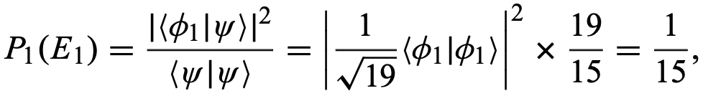
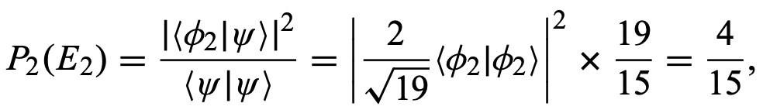
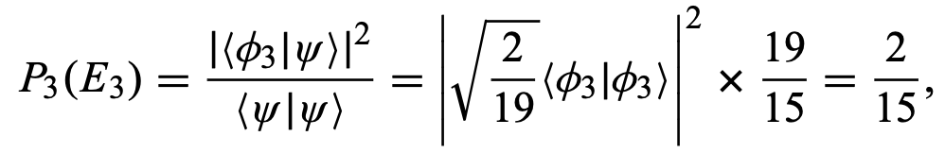
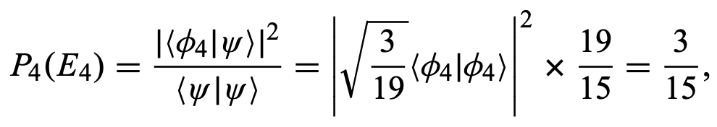
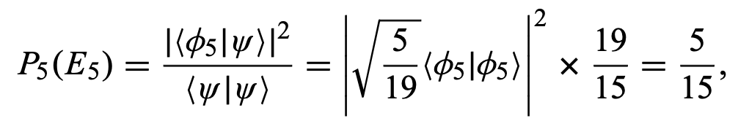
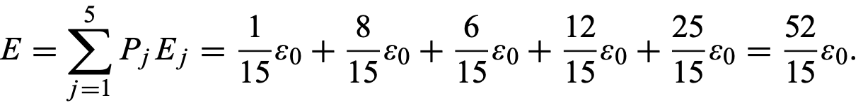
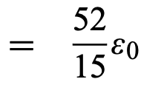
3. Měření a vlastní hodnoty operátorů a 4. Pravděpodobnostní povaha měření
Příklad: uvažujme systém v následujícím stavu:
Kde jsou vlastní stavy Hamiltoniánu studovaného systému kde a má rozměr energie.
Pokud provedeme mnoho měření na uvedeném systému, jaké budou výsledky měření a s jakou pravděpodobností?
Nejdříve si můžeme ověřit, zda je normalizovaný:
Přitom a
Protože platí: (čili rovnice pro vlastní hodnoty a funkce operátoru), pak
A tedy vlastní hodnoty budou mít následující velikosti:
S pravděpodobnostmi danými:
Střední hodnota energie systému bude:
Což můžeme získat i ze střední hodnoty Hamiltoniánu:
14
Notes:
Pozor je to pro verejnost … jednoduseji, schemata nazorna, ne moc analyz, jen par rovnic

Slide 18








3./4. Měření v kvantové mechanice – současná měřitelnost
O dvou pozorovatelných A a B řekneme, že jsou kompatibilní, když jejich operátory komutují:
Víme, že měření v kvantové mechanice ovlivní měřený fyzikální systém. Pokud nejdříve budeme měřit A, tak změníme stav systému, ne kterém bychom pak měřili B. Pokud bychom měřili nejdříve B, pak systém pro měření A bude také v jiném stavu. Podle toho, kterou pozorovatelnou budeme měřit nejdříve, skončí systém v rozdílných stavech.
Pokud operátory pro A a B nekomutují a systém bude ve vlastním stavu , pak budeme-li znovu měřit A, pak:
A to se stoprocentní pravděpodobností. Pokud poté budeme měřit B, tak systém přejde do vlastního stavu operátoru B. A pokud znovu změříme A, pak získáme jiný stav než O tom, jaká bude nová hodnota A nemůžeme s jistotou nic říci, jen vyčíslit pravděpodobnost. Pokud chceme tedy měřit A, pak rozložíme vlastní stavy B do vlastních stavů A - a tedy získáme jejich pravděpodobnost.
>>> Pokud tedy operátory A a B nekomutují, jejich pozorovatelné nemohou být měřeny zároveň, záleží na pořadí, kterým měřením začneme!
Pokud operátory A a B komutují, pak na pořadí měření nezáleží! Protože, pokud operátory komutují, pak mají společné (sdílené) vlastní vektory. (Platí jak pro degenerované tak nedegenerované stavy.) Pro nedegenerované:
Protože komutují, tak platí: … výpočet zkuste na cvičení
Proto také musí být nulové, pokud zrovna neplatí: a tedy:
To znamená, že jsou sdílené (simultánní) vlastní vektory operátorů A a B.
Pokud pro kompatibilní operátory budeme měřit střídavě A a B, tak budeme získávat vždy stejné vlastní hodnoty a_{n} a b_{n} s jistotou.
Říkáme, že kompatibilní pozorovatelné jsou současně měřitelné s libovolnou přesností, nekompatibilní nejsou.
15
Notes:
Pozor je to pro verejnost … jednoduseji, schemata nazorna, ne moc analyz, jen par rovnic

Slide 19
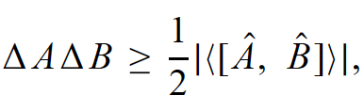




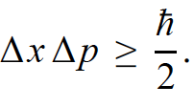
3./4. Měření a relace neurčitosti
Dříve jsme si řekli, že relace neurčitosti, která se vztahuje ke dvěma pozorovatelným A a B je dána:
Kde
Ukažme si konkrétně, jak se to týká pozorovatelných polohy a hybnosti. Složitým výpočtem přes vlnová klubka jste to již spočítali na prvním cvičení.
Protože tyto pozorovatelné nejsou kompatibilní, pak je nemůžeme změřit zároveň s nekonečnou přesností. Protože platí
Tak neexistuje žádný stav, který je vlastním stavem jak tak i pro
Relace neurčitosti je:
A tedy měření polohy a hybnosti interferují, nejsou současně měřitelné.
16
Notes:
Pozor je to pro verejnost … jednoduseji, schemata nazorna, ne moc analyz, jen par rovnic

Slide 20
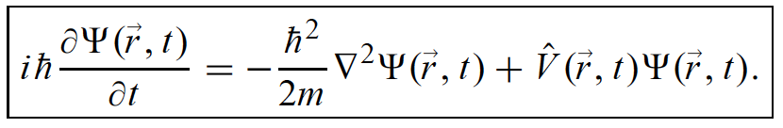

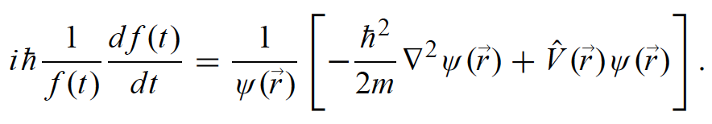
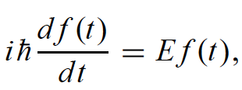
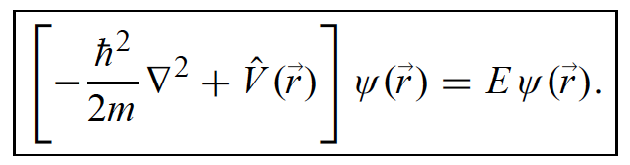




Časový vývoj systému
V souřadnicové reprezentaci lze časově závislou Schrödingerovu rovnici zapsat pro částici o hmotnosti m a časově závislý potenciál V(r,t) následovně:
Uvažujme pro zjednodušení, že V = V(r) a je tedy časově nezávislý. To nám umožní separovat proměnné pro řešení rovnice na časovou a prostorovou složku:
Dosadíme-li toto předpokládané řešení zpět do SR pak po vydělení tímto řešením dostaneme:
Aby tato rovnost byla splněna, pak jediná možnost je, že se obě strany budou rovnat číslu, konstantě, kterou si označíme E.
Rozdělíme rovnici na pouze časově závislou:
A prostorově závislou:
Kterou označujeme jako stacionární Schrödingerovu rovnici – SSR – pro částici s hmotností m a v časově neproměnném potenciálu V.
Řešením časové rovnice je: a tedy stavová vlnová funkce bude:
Toto řešení Schrödingerovy rovnice pro časově nezávislý potenciál se nazývá stacionární řešení. Protože hustota pravděpodobnosti nezávisí na čase:
Je třeba si také uvědomit, že takový stav má přesně danou hodnotu energie:
Sada hodnot energie, která je řešením této rovnice se nazývá energiové spektrum systému. Stavy odpovídající diskrétním a kontinuálním spektrům se nazývají vázané a volné.
Vzpomeňme:
17
Notes:
Pozor je to pro verejnost … jednoduseji, schemata nazorna, ne moc analyz, jen par rovnic

Slide 21
2. Pozorovatelné a operátory:
Pokud funkce není
kvadraticky integrovatelná?
>>>
volná částice (~ de Broglieova vlna,
~ bázový vektor)
- fyzikálně nemůže mít
ostře definovanou hybnost
či energii
17b
Notes:
Pozor je to pro verejnost … jednoduseji, schemata nazorna, ne moc analyz, jen par rovnic

Slide 22

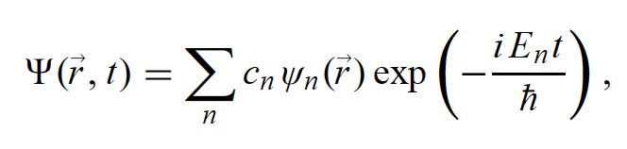

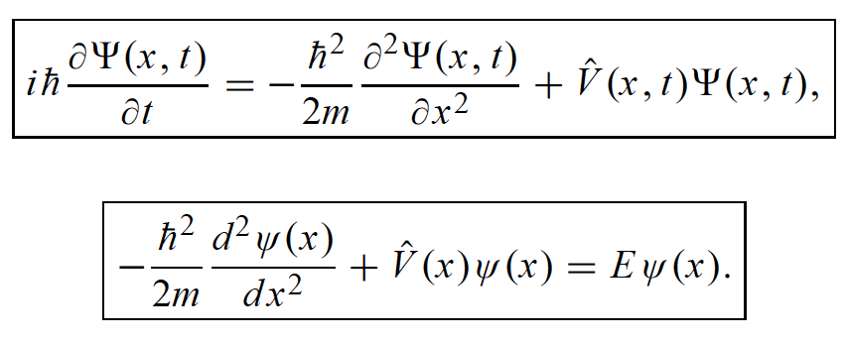
Časový vývoj systému - pokračování
Obecné řešením časově závislé SR lze zapsat jako rozvoj do stacionárních stavů .
Tedy: kde
Toto řešení samotné není nutně stacionárním stavem, protože lineární kombinace stacionárních stavů není nutně stacionární stav.
V jednorozměrném vyjádření jsou časově závislá SR a SSR dány:
18
Notes:
Pozor je to pro verejnost … jednoduseji, schemata nazorna, ne moc analyz, jen par rovnic

Slide 23
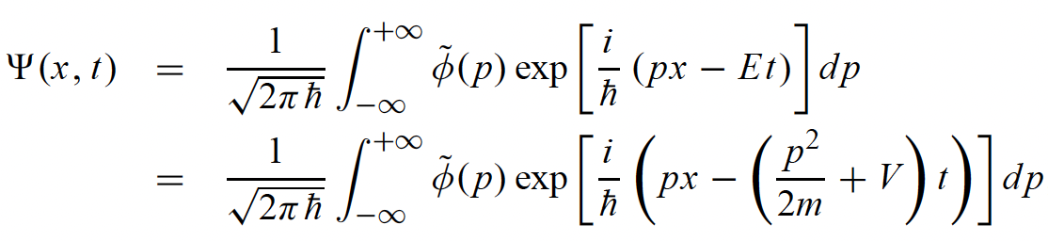


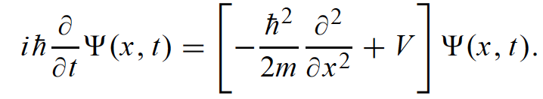
Schrödingerova rovnice a vlnové klubko
Je možné odvodit Schrödingerovu rovnici z fundamentálních principů? Bohužel ne, můžeme ji pouze postulovat a neustále ověřovat její platnost. Můžeme se ale také pokusit o tzv. rozumný odhad kroků pro její sepsání, založený na naší předchozí zkušenosti s vlnovými klubky.
Dříve jsme si popsali vlnové klubko částice o energii E a hybnosti p pohybující se v potenciálu V jako:
Nezapomeňme, že platí:
Parciální derivace dle času dá:
Protože platí: a pokud V je konstantní, pak můžeme vytknout před integrál a psát:
Čili pro prostorově závislý potenciál máme Schrödingerovu rovnici:
19
Notes:
Pozor je to pro verejnost … jednoduseji, schemata nazorna, ne moc analyz, jen par rovnic

Slide 24
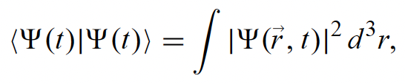

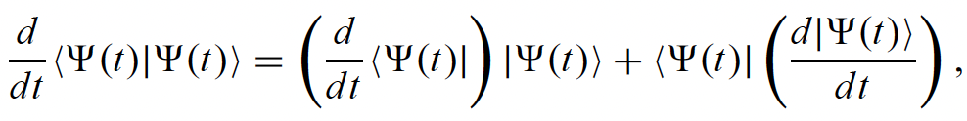
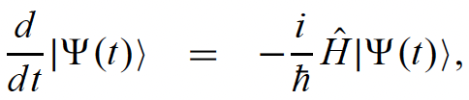
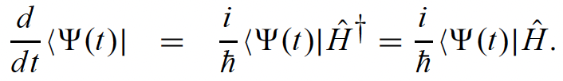
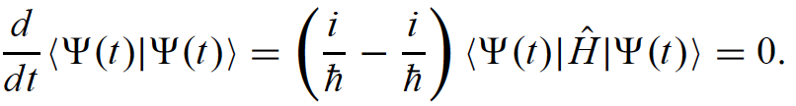
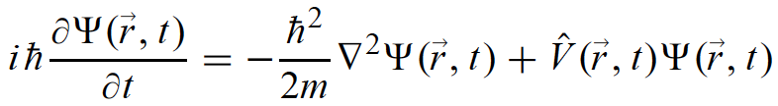
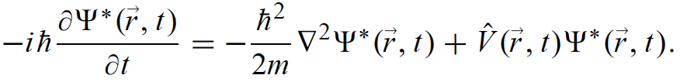


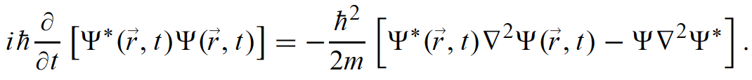




časově závislá SR
Zachování pravděpodobnosti
Ukažme, že norma je nezávislá na čase. Tedy, pokud je normalizovaný, pak takovým
zůstane i pro další časové okamžiky. To je přímým důsledkem hermicity Hamiltonova operátoru.
Abychom ukázali, že norma zůstává konstantní v čase, stačí potvrdit, že derivace dle času bude nulová, tedy:
Kde (časová SR) Po doplnění do výše uvedené rovnice
pak dostaneme:
Spočítejme hustotu pravděpodobnosti v souřadnicové reprezentaci. Začneme časově závislou SR a komplexně sdruženou č.z.SR:
Po vynásobení první rovnice a druhé a vzájemném odečtení získáme:
Kterou můžeme přepsat jako:
Kde:
Hustota pravděpodobnosti je značena a proudová hustota pravděpodobnosti (hustota toku pravděpodobnosti) . Výše uvedené rovnice nám tedy popisují zachování pravděpodobnosti, je to rovnice kontinuity.
20
Notes:
Pozor je to pro verejnost … jednoduseji, schemata nazorna, ne moc analyz, jen par rovnic

Slide 25






časově závislá SR
Časový vývoj středních hodnot
Pokud je vlnový vektor normalizovaný pak můžeme psát pro jeho střední hodnotu:
Použitím časové SR pak lze psát derivaci střední hodnoty jako:
Nebo také:
Z tohoto výrazu plynou dva důsledky:
- pokud pozorovatelná A nezávisí explicitně na čase pak její parciální časová derivace bude nulová a její změna dána prvním členem.
- pokud bude navíc operátor pozorovatelné A komutovat s Hamiltoniánem, pak se střední hodnota nebude měnit s časem, derivace dle času bude nulová
Pokud obojí zmíněné nastává pak je pozorovatelná neměnící se s časem:
Příkladem může být energie, hybnost či moment hybnosti v izolovaném systému – platí pro ně zákon zachování:
Z klasické mechaniky víte, že zákony zachování energie, hybnosti a momentu hybnosti jsou dány homogenitou času, homogenitou prostoru a isotropií prostoru.
Příklad pro hybnost viz např. kniha Zettili.
21
Notes:
Pozor je to pro verejnost … jednoduseji, schemata nazorna, ne moc analyz, jen par rovnic

Slide 26










Propojení kvantové a klasické mechaniky
Pokud má být kvantová teorie obecnější teorií než klasická mechanika, pak ji musí obsahovat jako limitní případ. Pro ilustraci vezměme časový vývoj středních hodnot operátorů polohy a hybnosti pro částici pohybující se v potenciálu V(r) a srovnejme je s výsledky klasické fyziky.
V rámci vlnové mechaniky nezávisí operátory hybnosti a polohy explicitně na čase: a jsou tedy nulové.
Vložíme-li do a využijeme-li faktu, že operátor polohy komutuje s operátorem potenciálu V, pak:
A protože platí: tak dostaneme:
Dále použijeme-li: můžeme psát:
Výše uvedené rovnice pro časový vývoj středních hodnot polohy a hybnosti jsou tzv. Ehrenfestovy rovnice, Ehrenfestův theorém.
Tyto se redukují v klasické mechanice skrze Hamilton-Jacobiho rovnice na Newtonův druhý pohybový zákon:
Centrum vlnového klubka tedy můžeme opravdu vnímat jako polohu částice pohybující se v potenciálu V(r).
22
Notes:
Pozor je to pro verejnost … jednoduseji, schemata nazorna, ne moc analyz, jen par rovnic

Slide 27
Kvantová a klasická mechanika
Bohrův princip korespondence:
Kvantová mechanika má v limitním případě přejít do klasické.
Pokud se vlnová délka De Broglieovy vlny blíží k nule pak přecházíme od kvantové ke klasické mechanice.
23
Notes:
Pozor je to pro verejnost … jednoduseji, schemata nazorna, ne moc analyz, jen par rovnic

Slide 28
SHRNUTÍ - Základní postuláty kvantové mechaniky
Stav systému
Stav jakéhokoliv fyzikálního systému je specifikován v každém čase t pomocí stavového vektoru ket (tedy vlnové funkce, pokud promítneme stavový vektor na nějakou bázi), stavový vektor obsahuje (a slouží i jako prvek k dalšímu odvození) všechny potřebné informace o systému. Jakákoliv superpozice stavových vektorů je také stavový vektor.
Pozorovatelné a operátory
Každá fyzikální měřitelná veličina A, zvaná v kv. mechanice pozorovatelná, či dynamická proměnná, je reprezentována lineárním hermiteovským operátorem jehož vlastní vektory jsou kompletní bází.
Měření a vlastní hodnoty operátorů
Měření pozorovatelné A může být formálně reprezentováno působením operátoru na stavový vektor . Jediným možným výsledkem takovéhoto působení je získání jedné z vlastních hodnot (tyto jsou reálné) daného operátoru . Pokud je výsledkem měření pozorovatelné A na stavu vlastní hodnota , pak se stav systému po měření okamžitě změní na
kde . Poznámka: je složka vektoru při jeho projekci na vlastní vektor .
Pravděpodobnostní povaha měření
Pro diskrétní spektrum: pokud měříme A ve stavu , pak pravděpodobnost získání nedegenerované vlastní hodnoty je:
pokud je systém před měřením již ve stavu pak měření A dává stoprocentně :
Pro spojité spektrum: předchozí výraz pro pravděpodobnost lze převést na hustotu pravděpodobnosti měření A, dá hodnotu mezi a, a+da systému původně ve stavu :
např. hustota nalezení částice v intervalu x, x+dx je dána výrazem:
Časový vývoj systému
Časový vývoj stavového vektoru (stavu, tedy vlnové funkce) je popsán časově závislou Schrödingerovou rovnicí:
kde je Hamiltonův operátor reprezentující celkovou energii systému:
Stav systému v čase t
Vzpomeňme:
Vzpomeňme:
Vývoj systému v čase
24
Notes:
Pozor je to pro verejnost … jednoduseji, schemata nazorna, ne moc analyz, jen par rovnic

